Slide 1
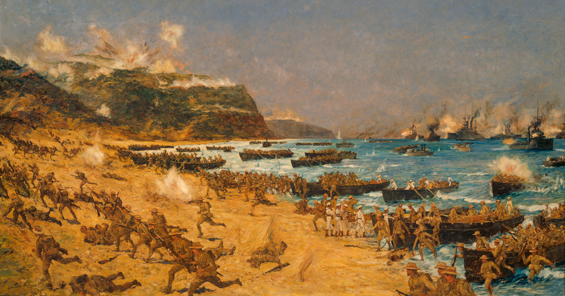
BATALLA
DE
GALLIPOLI
CADETE IM MUIRHEAD
CADETE IM MORA
3ro INFANTERÍA DE MARINA
2025

Slide 2
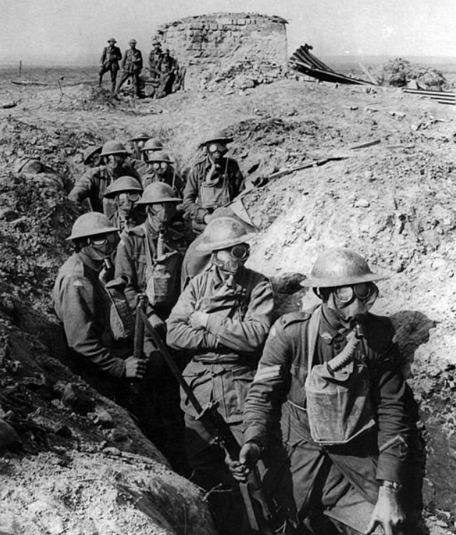
ÍNDICE
CONTEXTUALIZACIÓN DE LA ÉPOCA
UBICACIÓN GEOGRÁFICA
PERSONAJES IMPORTANTES
DESARROLLO DE LA CAMPAÑA
ANÁLISIS FINAL DE LA BATALLA

Slide 3
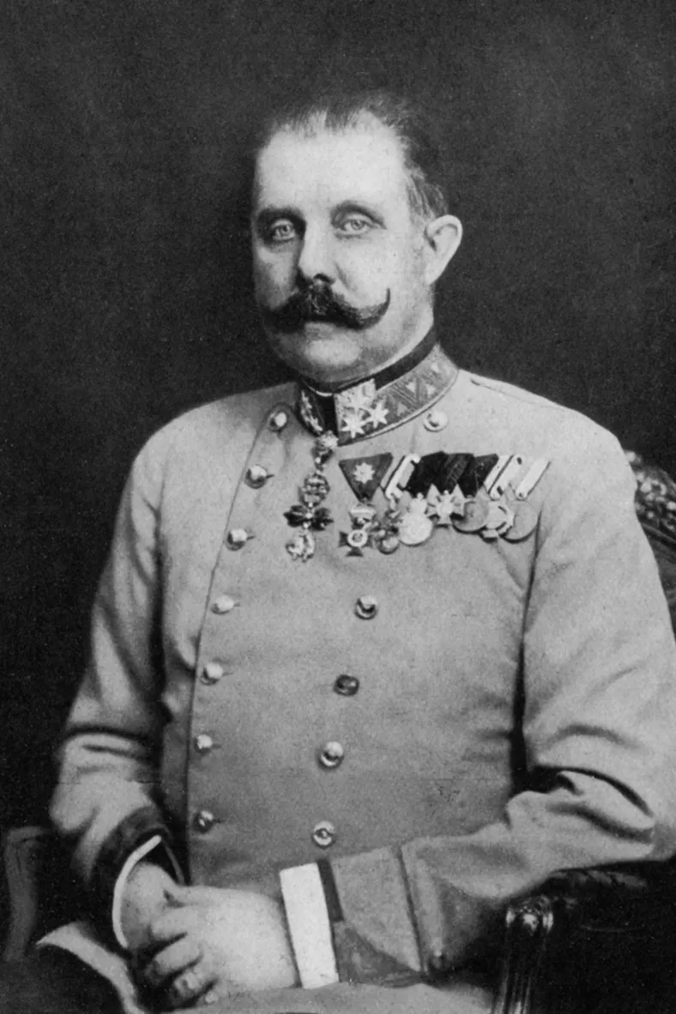







CONTEXTUALIZACIÓN DE LA ÉPOCA
Primera Guerra Mundial (1914 - 1918)
Aliados VS Potencias Centrales
Alrededor de 15 a 20 millones de bajas
Archiduque Francisco Fernando
(1863-1914)

Slide 4
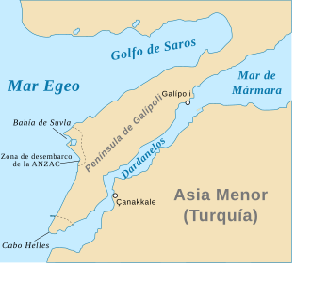
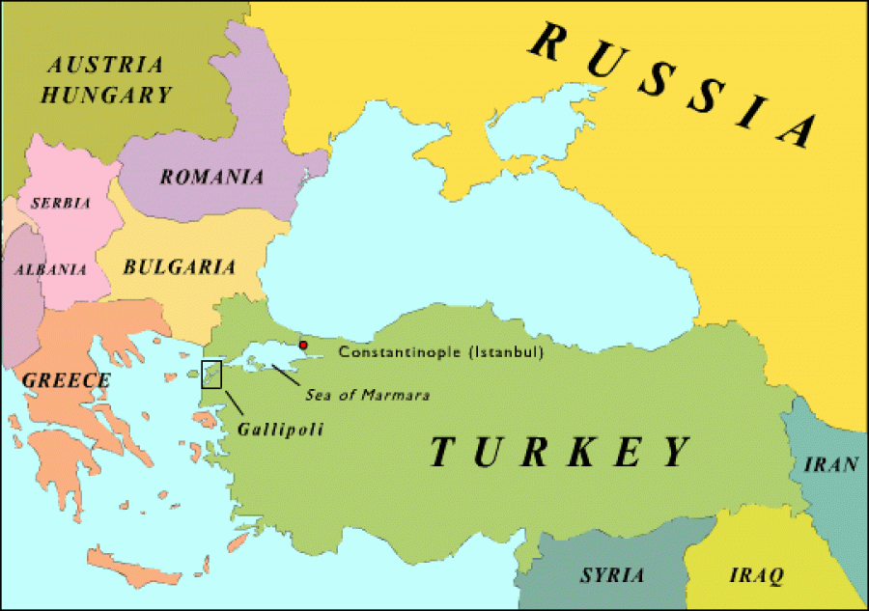
UBICACIÓN GEOGRÁFICA
Terreno Inhóspito
Escasa Vegetación
Barrancos Escarpados
(alto grado de inclinación)

Slide 5
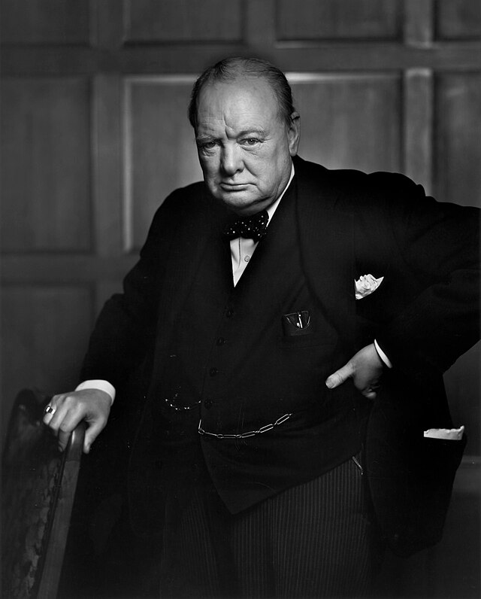
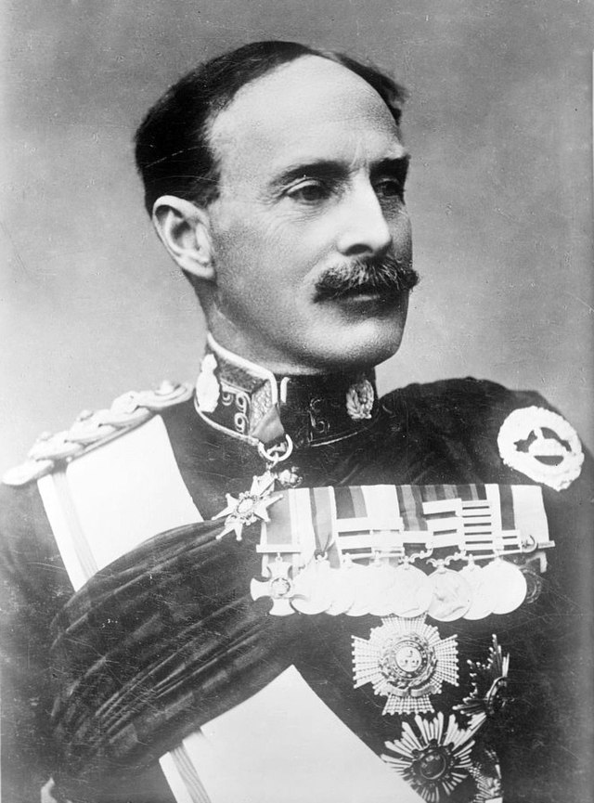
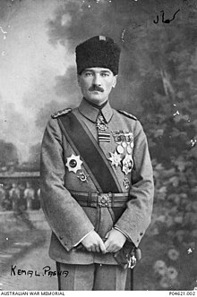
PERSONAJES IMPORTANTES
Winston Churchill
Ian Hamilton
Mustafa Kemal

Slide 6
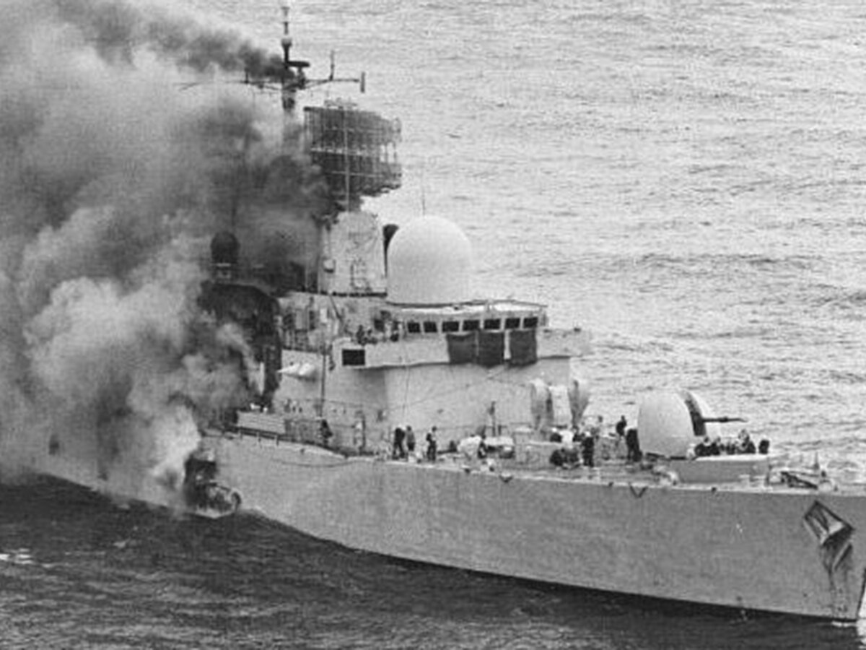
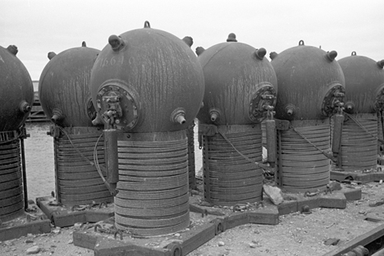
DESARROLLO DE LA CAMPAÑA
“INICIO”
19 de Febrero, 1915 , la Royal Navy planificó llevar a cabo una Op. ofensiva por el estrecho de los Dardanelos abriendo paso hacia constantinopla.
Grandes defensas Otomanas no permitieron el ingreso de las flotas Británicas, por medio de minas submarinas
FRACASO total de esta acción

Slide 7
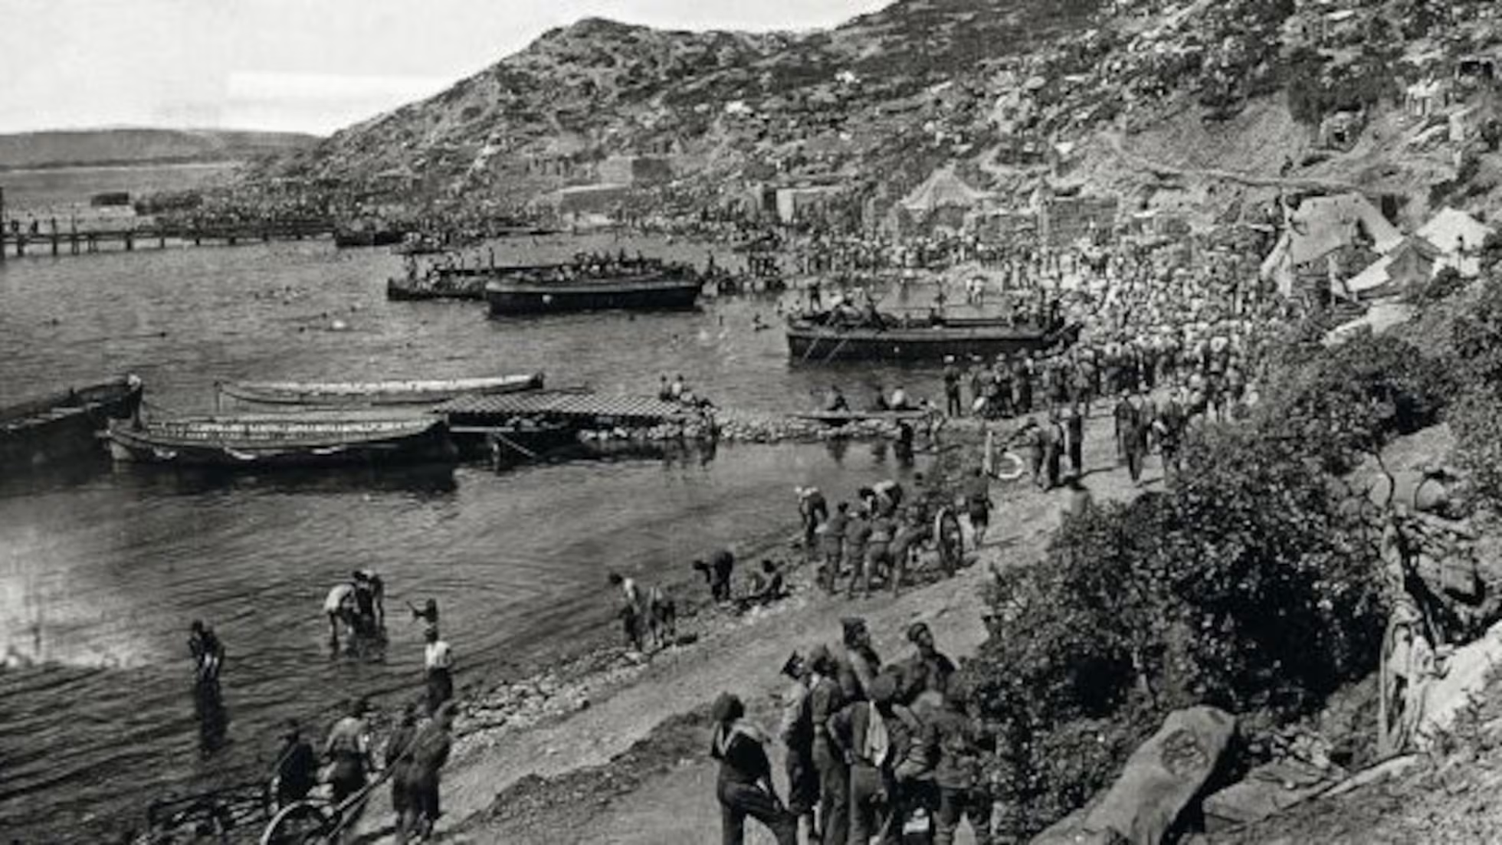
DESARROLLO DE LA CAMPAÑA
“DESEMBARCO ANFIBIO”
Originalmente se accionará un desembarco en el cabo de Helles y al sur de la bahía de Suvla.
25 de Abril, 1915 fueron desembarcadas en otras coordenadas.
Resistencia Turco-Otomano comandando por Mustafá Kemal.
Gran estancamiento comenzando así con las guerra de trincheras.
Gran beneficio a las fuerzas Otomanas debido a la rápida capacidad de abastecerse.
480.000 soldados murieron

Slide 8
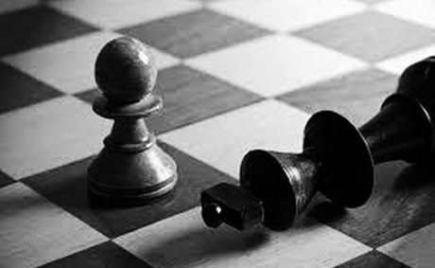
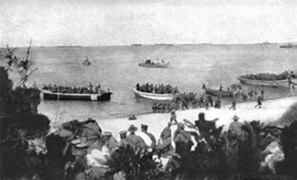
DESARROLLO DE LA CAMPAÑA
“DERROTA DEFINITIVA”
6 de Agosto, último esfuerzo de los Aliados.
Tropas inexpertas y mal entrenadas
9 de Agosto se reactivaron las operaciones pero para ese entonces el ejército Otomano ya disponía de una defensa sólida.
20 de Diciembre se ordenó el retiro de las unidades Aliadas

Slide 9
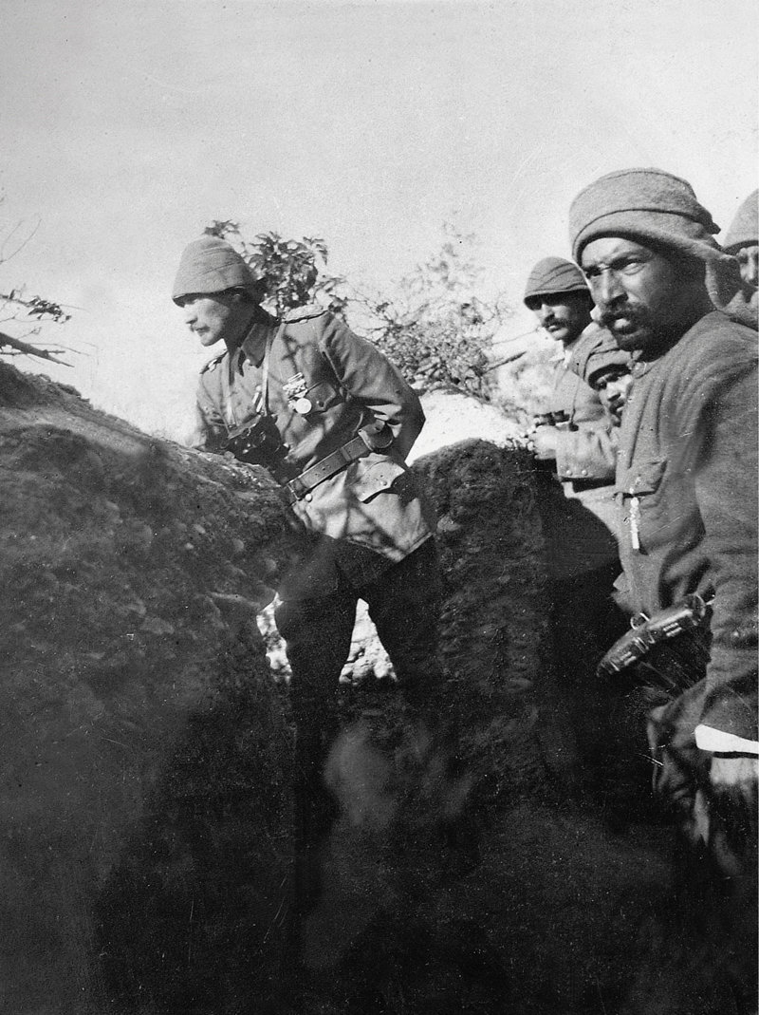
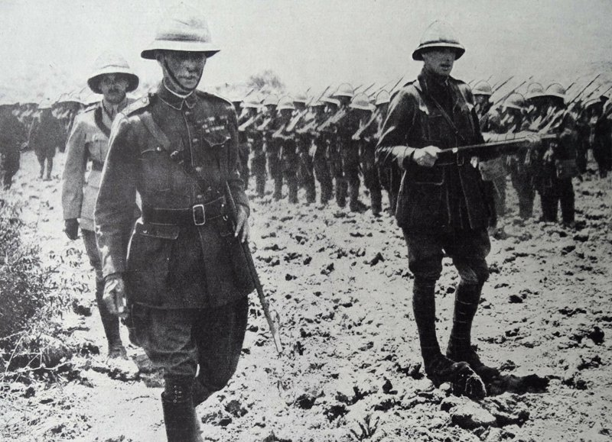
ANÁLISIS FINAL DE LA BATALLA
Fallos a nivel estratégicos como operativos
Mal manejo de su economía de fuerzas
Los Aliados rompieron la sorpresa permitiéndoles a las fuerzas Otomanas consolidar una sólida defensa.
Conjunto de errores que se llevaron a cabo por la falta de planificación.
importancia de una estrategia solid y bien consolidada.

Slide 10
¿PREGUNTAS?

